Slide 1

MÔN: TOÁN
BÀI:ÔN TẬP VÀ BỔ SUNG
VỀ GIẢI TOÁN(TT)
( Trang 20)

Slide 2

KHỞI ĐỘNG

Slide 3
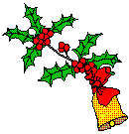
Dựa vào tóm tắt tính nhanh bài toán sau:
Tóm tắt:
5 xe: 25 tấn
15 xe: ? tấn
? xe : 50 tấn
5 xe: 25 tấn
15 xe:
: 50 tấn
75
tấn
10
xe

Slide 4


Làm quen với bài toán quan hệ tỉ lệ (đại lượng này gấp lên (giảm đi) bao nhiêu lần, đại lượng kia giảm đi (gấp lên) bấy nhiêu lần).
Vận dụng kiến thức giải toán có liên quan đến quan hệ tỉ lệ.

Slide 5
KHÁM PHÁ

Slide 6
a) Ví dụ : Có 100 kg gạo được chia đều vào các bao .
Bảng dưới đây cho biết số bao gạo có được khi chia hết số gạo đó vào các bao, mỗi bao đựng 5 kg, 10 kg, 20 kg :
Số ki-lô-gam gạo ở mỗi bao | 5kg | 10kg | 20kg
Số bao gạo

Slide 7
a) Ví dụ : Có 100 kg gạo được chia đều vào các bao .
Bảng dưới đây cho biết số bao gạo có được khi chia hết số gạo đó vào các bao, mỗi bao đựng 5 kg, 10 kg, 20 kg :
Số ki-lô-gam gạo ở mỗi bao | 5kg | 10kg | 20kg
Số bao gạo | 20 bao | 10 bao | 5 bao
Nhận xét : Khi số ki-lô-gam ở mỗi bao gấp lên bao nhiêu lần thì số bao gạo có được lại giảm đi bấy nhiêu lần.

Slide 8
b) Bài toán : Muốn đắp xong nền nhà trong 2 ngày, cần có 12 người . Hỏi muốn đắp xong nền nhà đó trong 4 ngày thì cần có bao nhiêu người ? (Mức làm của mỗi người như nhau)
Tóm tắt
2 ngày : 12 người
4 ngày : .....người
Bài giải
Cách 1 :
Cách 2
Muốn đắp xong nền nhà trong 1 ngày, cần số người là :
12 x 2 = 24 ( người )
Muốn đắp xong nền nhà trong 4 ngày, cần số người là :
24 : 4 = 6 (người )
Đáp số : 6 người
4 ngày gấp 2 ngày số lần là :
4 : 2 = 2 ( lần )
Muốn đắp xong nền nhà trong 4 ngày, cần số người là :
12 : 2 = 6 ( người )
Đáp số : 6 người
Bước “Tìm tỉ số ”
Bước “Rút về đơn vị ”

Slide 9

THỰC HÀNH

Slide 10
Bài 1: 10 người làm xong công việc phải hết 7 ngày. Nay muốn làm xong công việc đó trong 5 ngày thì cần bao nhiêu người? (Mức làm của mỗi người như nhau).
Tóm tắt :
7 ngày : 10 người
5 ngày : … người ?
Bài giải :
Để làm xong công việc trong 1 ngày thì cần số người là: 10 x7 = 70 (người)
Để làm xong công việc trong 5 ngày thì cần số người là: 70 : 5 = 14 (người)
Đáp số : 14 người

Slide 11
Bài 2: Một bếp ăn dự trữ gạo đủ cho 120 người ăn trong 20 ngày, thực tế đã có 150 người ăn. Hỏi số gạo dự trữ đó đủ ăn trong bao nhiêu ngày? (Mức ăn của mọi người như nhau)
Tóm tắt
120 người: 20 ngày
150 người: ... ngày?
Bài giải
Một người ăn hết số gạo đó trong:
20 × 120 = 2400 (ngày)
150 người sẽ ăn hết số gạo đó trong:
2400 : 150 = 16 (ngày)
Đáp số: 16 ngày
Notes:
GV chốt: giải toán tỉ lệ dạng 2.

Slide 12
Bài 3: Để hút nước ở một cái hồ, phải dùng 3 máy bơm làm việc liên tục trong 4 giờ. Vì muốn công việc hoàn thành sớm hơn nên người ta đã dùng 6 máy bơm như thế. Hỏi sau mấy giờ sẽ hút hết nước ở hồ?
Tóm tắt:
3 máy bơm: 4 giờ
6 máy bơm: ... giờ?
Bài giải
6 máy bơm gấp 3 máy bơm số lần là:
6 : 3 = 2 (lần)
Thời gian để 6 máy bơm hút hết nước trong hồ là:
4 : 2 = 2 (giờ)
Đáp số: 2 giờ.
Notes:
GV chốt: giải toán tỉ lệ nghịch.

Slide 13

VẬN DỤNG

Slide 14
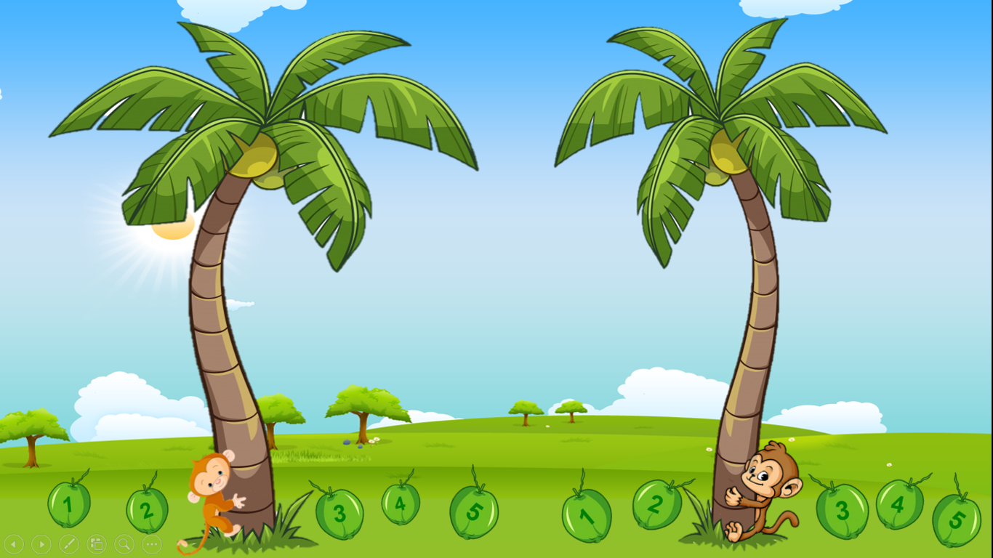


KHỈ CON TRANH TÀI

Slide 15














CHÚC MỪNG
CHÚC MỪNG
Notes:
Khỉ vàng: quả 1
Khỉ nâu: quả 5

Slide 16

Về nhà:
- Ôn lại giải toán có liên quan đến quan hệ tỉ lệ.
- Chuẩn bị bài sau: Luyện tập (21)

Slide 17


Mua 5 quyển sách cùng loại hết 45500 đồng. Hỏi mua 30 quyển sách như thế hết bao nhiêu tiền?
Giải
Mua 1 quyển vở hết số tiền là:
45500 : 5 = 9 100 (đồng)
Mua 30 quyển vở như thế hết số tiền là:
9100 x 30 = 273 000 (đồng)
Đáp số: 273 000 đồng

Slide 18

Dạng bài toán hôm nay học có gì khác so với dạng toán hôm trước?
Các đại lượng có quan hệ khác nhau
Tỉ lệ thuận: Hai đại lượng tăng cùng tăng; giảm cùng giảm.
Tỉ lệ nghịch: Đại lượng 1 tăng đại lượng 2 giảm và ngược lại.

